Slide 1
امثلة مشكلة النقل

Slide 2
مثال 2 : شركة لديها مركزين لانتاج مساحيق التنظيف هما S1 و S2 ومركزين للتوزيع D1 وD2 ، فاذا كانت تفاصيل كميات وتكاليف نقل المساحيق من مراكز الانتاج الى مراكز التوزيع كما ياتي :
من S1 الى D1 بتكلفة 10 دينار للوحدة الواحدة
من S1 الى D2 5 دينار للوحدة الواحدة
من S2 الى D1 3 دينار للوحدة الواحدة
من S2 الى D2 4 دينار للوحدة الواحدة
الكمية المعروضة في مراكز الانتاج S1=50,S2=100
الكمية المطلوبة في مراكز التوزيع D1=75,D2=75

Slide 3
المطلوب :
تكوين الجدول الخاص بمسألة النقل (Transport2)
خطوات ايجاد الحل الامثل بواسطة برنامج Win QSB
تحليل النتائج

Slide 5
خطوات الحل :
Start Programs Win QSB
Network Modeling
New Problem
Transportation Problem
Problem Title : (Transport2)
Number of Sources : (2) , Number of Destinations:(2)
Objective Criterion : (Maximization)
Data Entry Format : ( Spreadsheet Matrix Form)
Edit Node Name (S1,S2),(D1,D2)
Solve and Analyze
Solve Problem

Slide 6
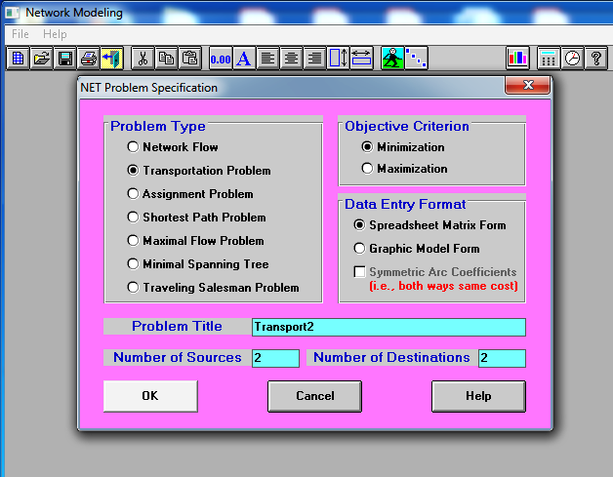

Slide 7
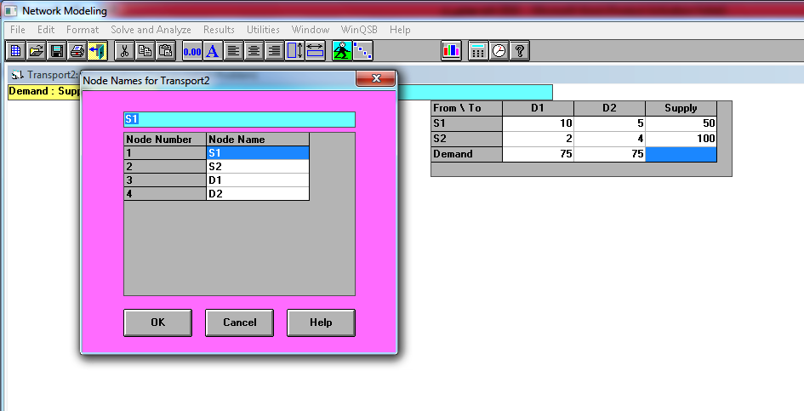

Slide 8
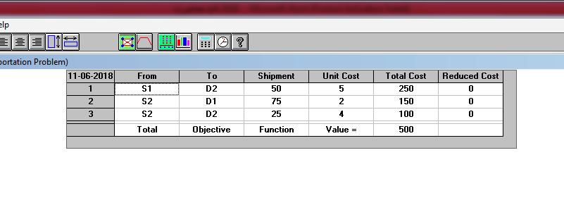
شكل (3-9)

Slide 9
تحليل النتائج
من الشكل (3-9) فان الحل الامثل لمسألة النقل (2Transport ) كما ياتي :
نقل (50) وحدة من المصدر S1 الى المركز D2 بتكلفة اجمالية (250) دينار .
نقل (75) وحدة من المصدر S2 الى المركز D1 بتكلفة اجمالية (150) دينار.
نقل (25) وحدة من المصدر S2 الى المركز D2 بتكلفة اجمالية (100) دينار.
التكلفة الاجمالية لمسألة النقل بلغت (500) دينار

